Slide 1

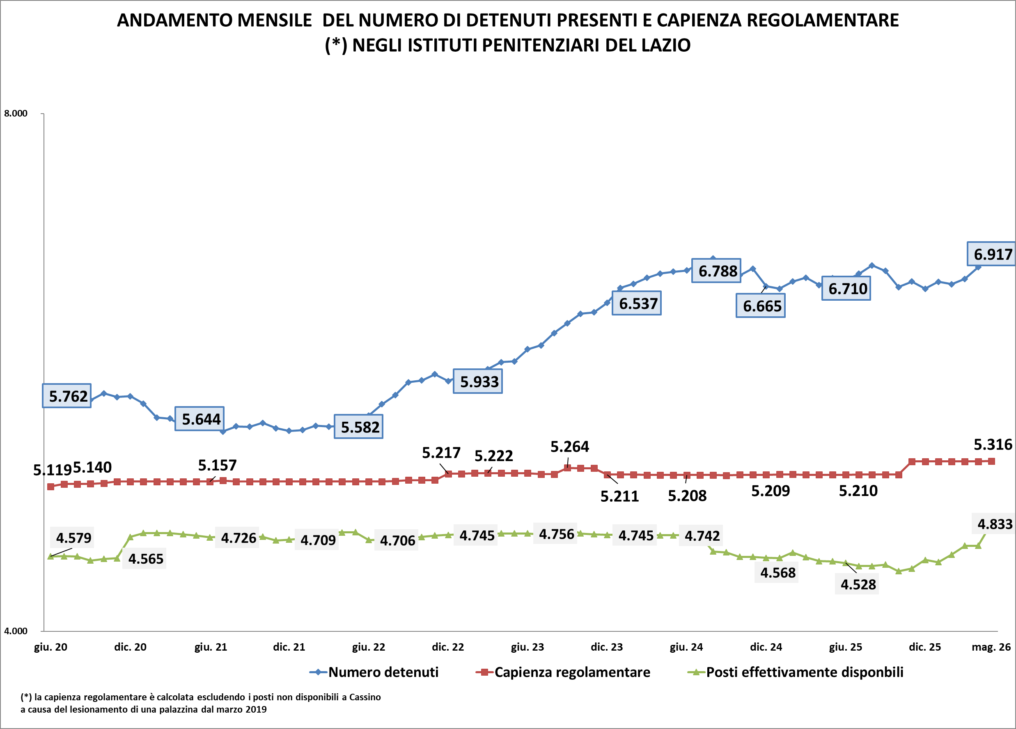
Fonte: elaborazioni di dati Dipartimento Amministrazione Penitenziaria (DAP)

Slide 2
Numero di persone detenute negli Istituti penitenziari in Italia
Giu. 2021 – Mag. 2026
Fonte: elaborazioni di dati DAP

Slide 3
Numero di detenuti presenti, posti effettivamente disponibili e tassi di affollamento negli istituti penitenziari in Italia dal 31/12/2020 al 31/05/2026
Fonte: elaborazioni di dati DAP

Slide 4
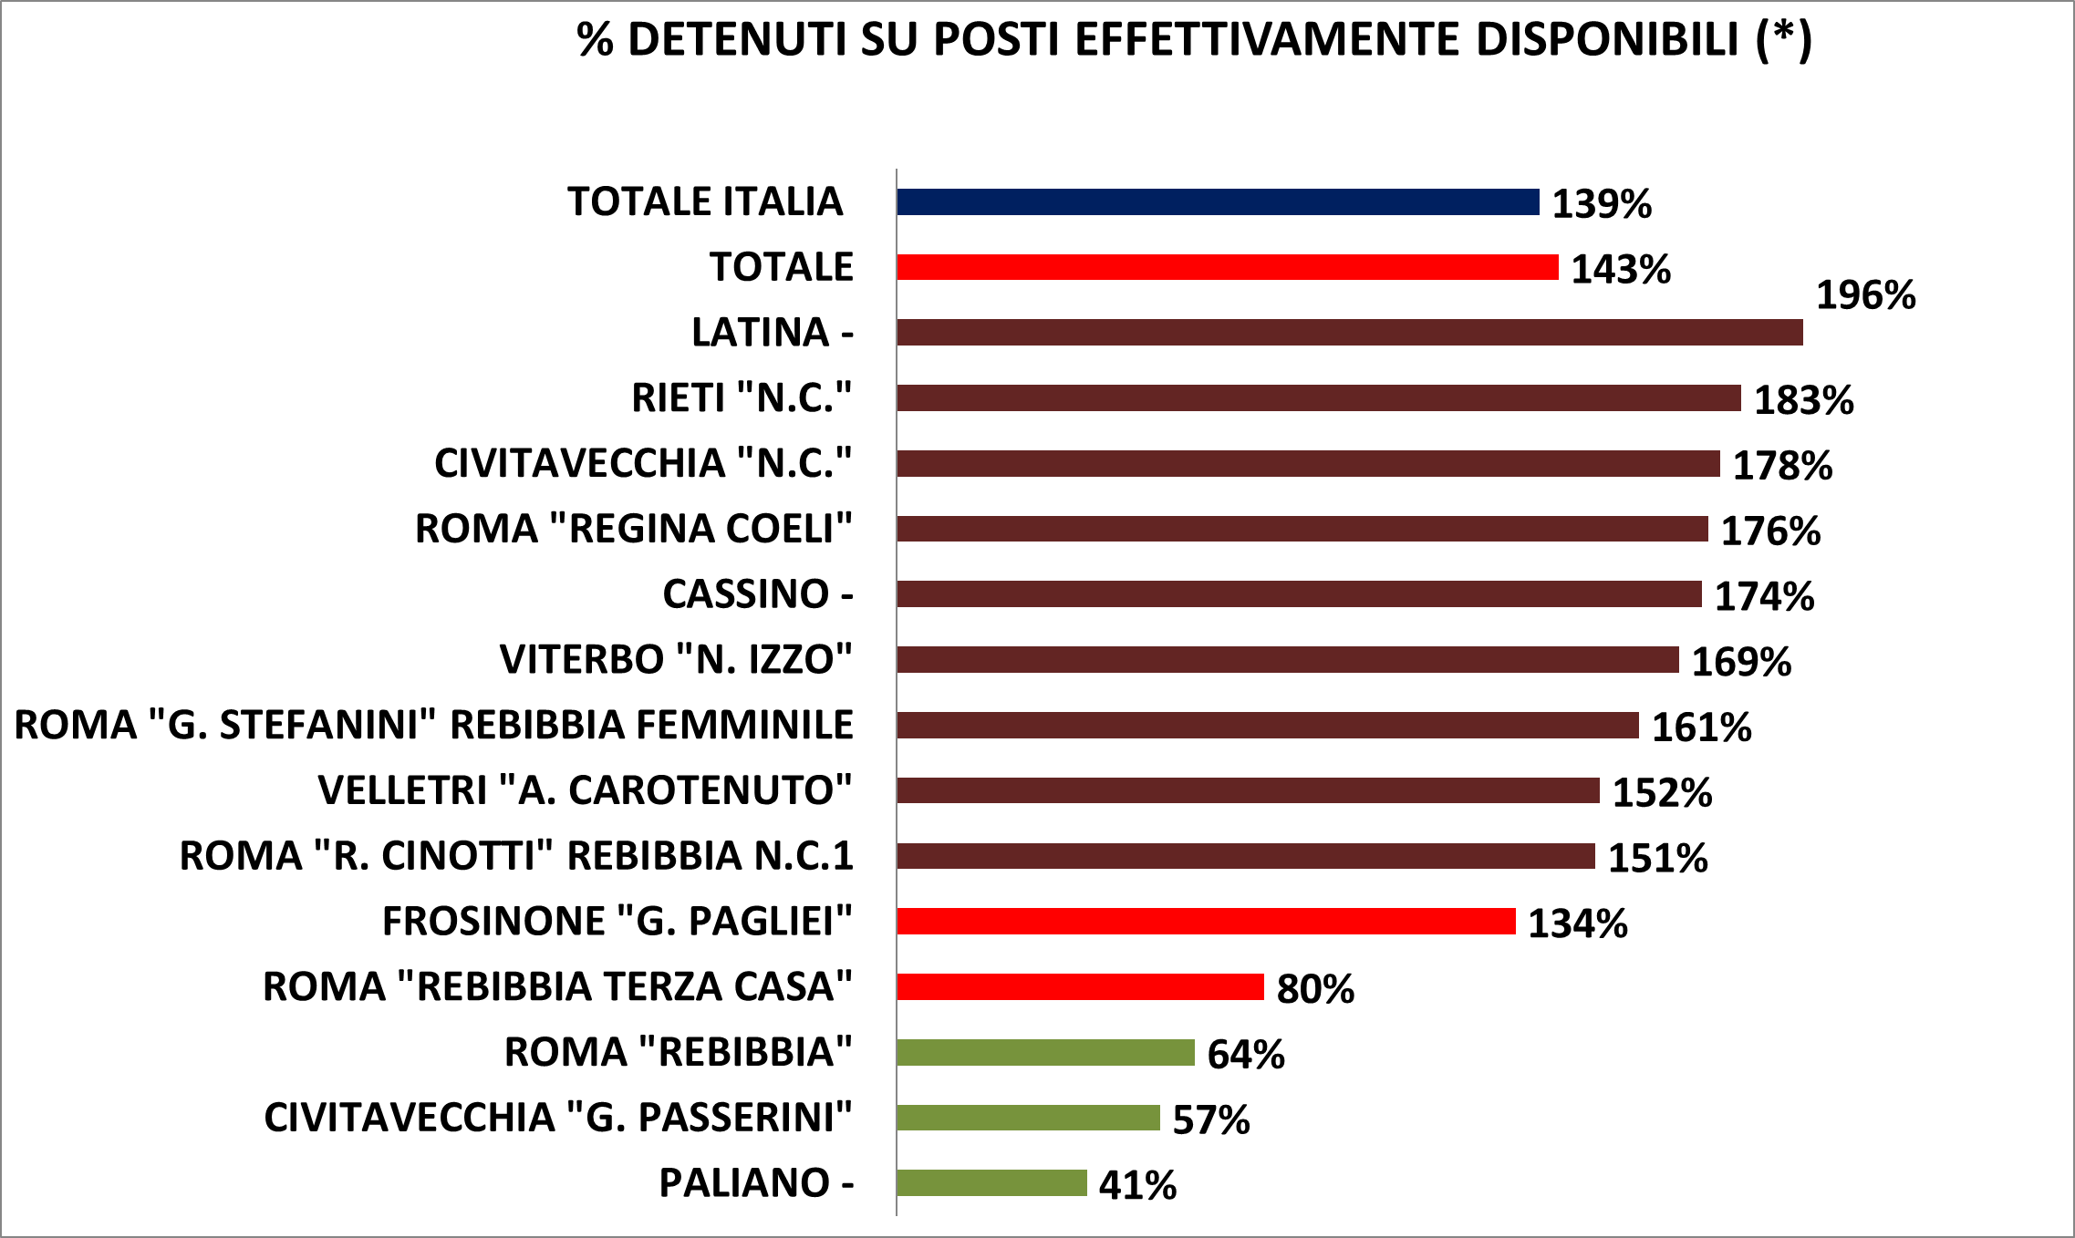
Tasso di affollamento negli istituti penitenziari del Lazio e in Italia calcolato sul totale dei posti effettivamente disponibili al 31 maggio 2026
(*) i posti effettivamente disponibili degli istituti penitenziari in tutta Italia sono calcolati in base all’ultimo aggiornamento disponibile delle schede di trasparenza degli istituti consultabili sul sito del ministero della Giustizia
Fonte: elaborazioni di dati DAP

Slide 5
Dettaglio dei detenuti presenti negli istituti penitenziari del Lazio al 31/05/2026
Istituto | Tipo istituto | Capienza Regolamentare | POSTI effettivamente disponili (*) | Detenuti presenti al 31 maggio 2026 |  | di cui stranieri
 |  |  |  | Totale | Donne
CASSINO - | CC | 200 | 89 | 155 |  | 44
CIVITAVECCHIA "G. PASSERINI" | CC | 172 | 144 | 82 |  | 20
CIVITAVECCHIA "N.C." | CR | 358 | 347 | 618 | 39 | 270
FROSINONE "G. PAGLIEI" | CC | 521 | 506 | 677 |  | 206
LATINA - | CC | 77 | 77 | 151 | 40 | 44
PALIANO - | CR | 153 | 146 | 60 | 4 | 3
RIETI "N.C." | CC | 295 | 289 | 528 |  | 268
ROMA "G. STEFANINI" REBIBBIA FEMMINILE | CCF | 272 | 236 | 379 | 379 | 112
ROMA "R. CINOTTI" REBIBBIA N.C.1 | CC | 1.171 | 1.068 | 1.614 |  | 507
ROMA "REBIBBIA TERZA CASA" | CC | 172 | 132 | 105 |  | 17
ROMA "REBIBBIA" | CR | 445 | 445 | 287 |  | 45
ROMA "REGINA COELI" | CC | 628 | 572 | 1.004 |  | 471
VELLETRI "A. CAROTENUTO" | CC | 412 | 386 | 587 |  | 151
VITERBO "N. IZZO" | CC | 440 | 396 | 670 |  | 276
TOTALE |  | 5.316 | 4.833 | 6.917 | 462 | 2.434
(*) i posti effettivamente disponibili degli istituti del Lazio sono calcolati in base all’ultimo aggiornamento disponibile delle schede di trasparenza degli istituti consultabili sul sito del Ministero della Giustizia
Fonte: elaborazioni di dati DAP

Slide 6
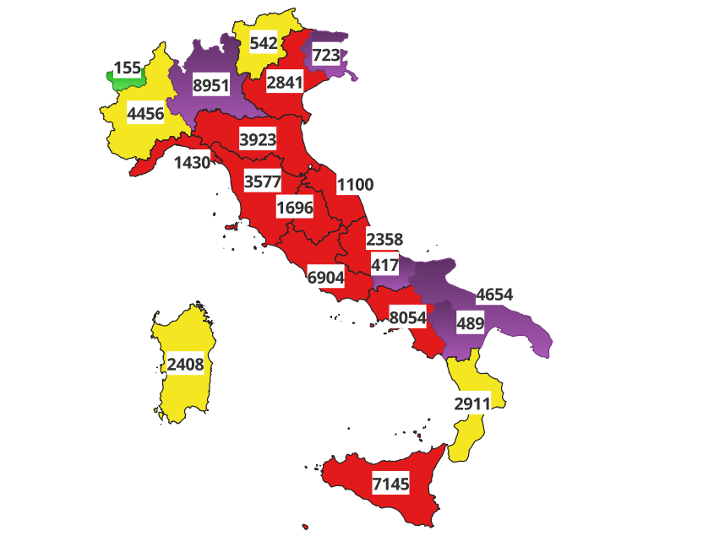
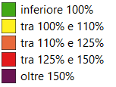
Tasso affollamento calcolato sul numero effettivo di posti disponibili(*) e numero di detenuti per regione negli istituti penitenziari d’Italia al 31 maggio 2026
Tasso affollamento per Regione
(*) i posti effettivamente disponibili degli istituti sono calcolati in base all’ultimo aggiornamento disponibile delle schede di trasparenza degli istituti consultabili sul sito del Ministero della Giustizia
Fonte: elaborazioni di dati DAP

Slide 7
Detenute madri con figli al seguito presenti negli Istituti penitenziari in Italia al 31 maggio 2025
Regione | Istituto | Italiane |  | Straniere |  | Totale
di | di
detenzione | detenzione | Presenti | Figli al seguito | Presenti | Figli al seguito | Presenti | Figli al seguito
CALABRIA | CASTROVILLARI"R. SISCA" CC | 0 | 0 | 1 | 2 | 1 | 2
CAMPANIA | LAURO ICAM | 6 | 8 | 4 | 5 | 10 | 13
LOMBARDIA | BOLLATE"II C.R." CR | 1 | 1 | 0 | 0 | 1 | 1
LOMBARDIA | MILANO"F. DI CATALDO" SAN VITTORE CCF | 1 | 1 | 3 | 4 | 4 | 5
PIEMONTE | TORINO"G. LORUSSO 0 L. CUTUGNO" LE VALLETTE CC | 4 | 4 | 1 | 1 | 5 | 5
UMBRIA | PERUGIA"NUOVO COMPLESSO PENITENZIARIO CAPANNE" CC | 0 | 0 | 1 | 1 | 1 | 1
VENETO | VENEZIA"GIUDECCA" CRF | 0 | 0 | 3 | 3 | 3 | 3
Totale |  | 12 | 14 | 13 | 16 | 25 | 30
Fonte: elaborazioni di dati DAP

Slide 8
Detenuti posizione per giuridica in Italia e nel Lazio al 31 maggio 2026
Fonte: elaborazioni di dati DAP

Slide 9
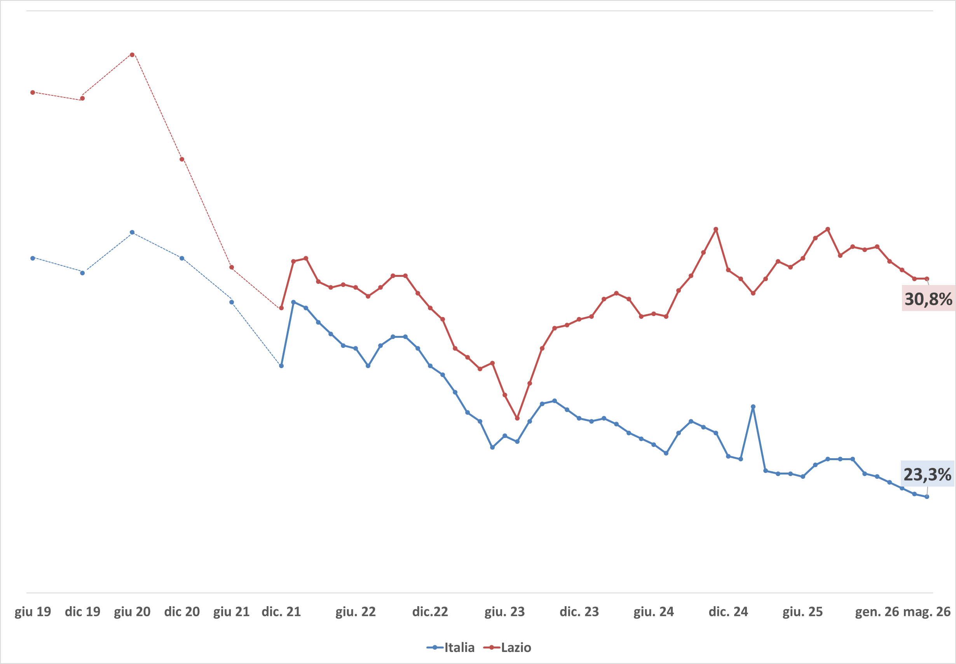
Percentuali di detenuti in attesa di giudizio in Italia e nel Lazio
(da giugno 2019 a maggio 2026)
Fonte: elaborazioni di dati DAP

Slide 10
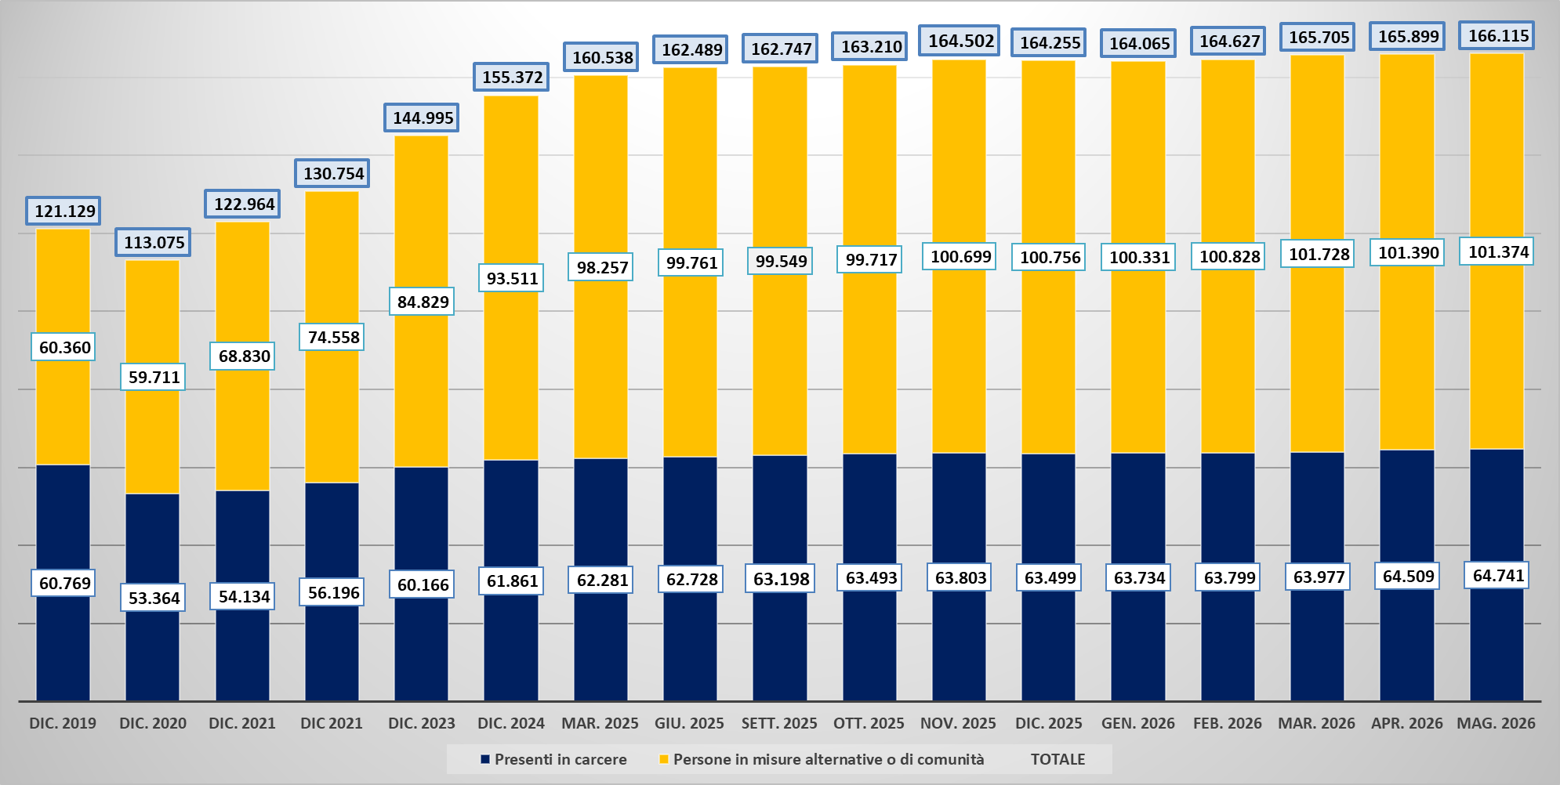
Numero di detenuti e di persone sottoposte a misure restrittive della libertà alternative o di comunità in ITALIA
(dic. 2019- mag. 2026)
Fonte: elaborazioni di dati del Dipartimento dell’Amministrazione Penitenziaria –Dap- e sistema informativo dell’esecuzione penale esterna (SIEPE)

Slide 11
Numero di detenuti e di persone sottoposte a misure restrittive della libertà alternative al carcere nel LAZIO
(dic. 2019- mar. 2026)
Fonte: elaborazioni di dati DAP e SIEPE

Slide 12
GIUSTIZIA MINORILE: numero di minori e giovani adulti presenti negli istituti penali e nelle comunità residenziali in Italia da giugno 2023 a maggio 2026
Fonte: elaborazioni di dati DAP e SIEPE

